Slide 1




Slide 2



Notes:
Thiết kế: Hương Thảo – Zalo 0972.115.126

Slide 3

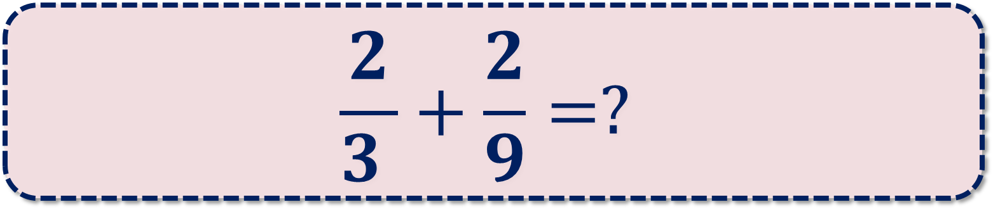
$$\frac{2}{3 }+\frac{2}{9}=?$$
Tính

Slide 4


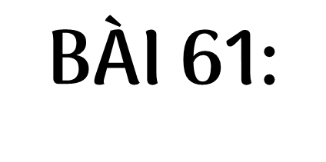





Slide 5

Thực hiện được phép trừ hai phân số cùng mẫu số.
Thực hiện được phép trừ phân số tương ứng với các hình ảnh đã cho .

Slide 6


Slide 7
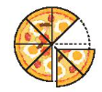


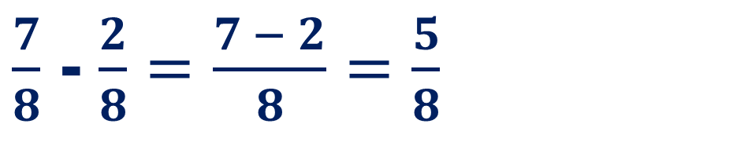
$\frac{7}{8}$ - $\frac{2}{8}=\frac{7 − 2}{8}$ $=\frac{5}{8}$
Muốn trừ hai phân số cùng mẫu số, ta trừ tử số của phân số thứ nhất cho tử số của phân số thứ hai và giữ nguyên mẫu số.

Slide 8
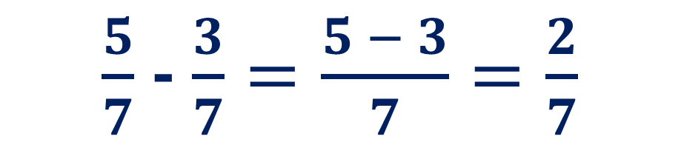

Ví dụ: $\frac{5}{7}$ - $\frac{3}{7}= ?$
$\frac{5}{7}$ - $\frac{3}{7}=\frac{5 − 3}{7}=\frac{2}{7}$

Slide 9



Slide 10

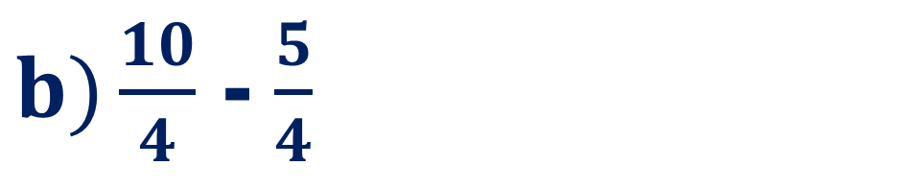

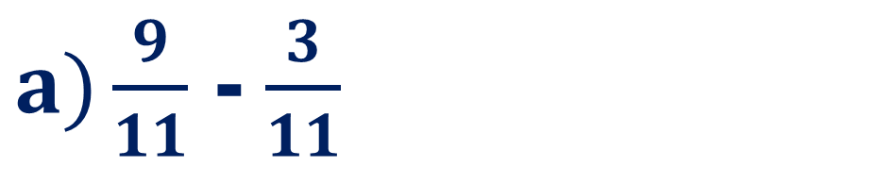



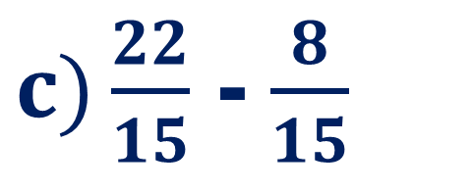

1
Tính
$c)\frac{22}{15}$ - $\frac{8}{15}$
$a)\frac{9}{11}$ - $\frac{3}{11}$
$b)\frac{10}{4}$ - $\frac{5}{4}$
$$=\frac{9 −3}{11}$$
$$=\frac{10 −5}{4}$$
$$=\frac{22 −8}{15}$$
$$=\frac{6}{11}$$
$$=\frac{5}{4}$$
$$=\frac{14}{15}$$

Slide 11
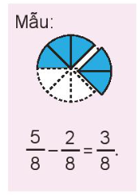
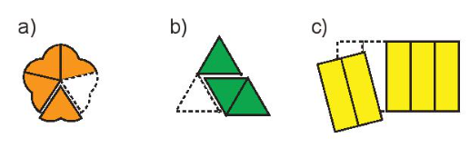
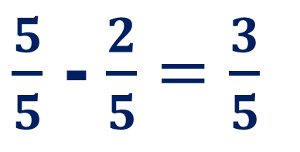
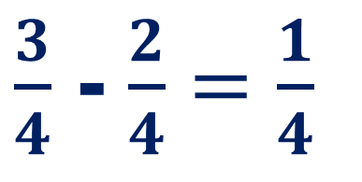
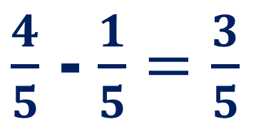
Viết phép tính thích hợp với mỗi hình (theo mẫu).
2
Viết phép tính thích hợp với mỗi hình (theo mẫu).
$\frac{4}{5}$ - $\frac{1}{5}=\frac{3}{5}$
$\frac{3}{4}$ - $\frac{2}{4}=\frac{1}{4}$
$\frac{5}{5}$ - $\frac{2}{5}=\frac{3}{5}$

Slide 12
VẬN DỤNG

Slide 13






$\frac{5}{6}$ - $\frac{4}{6}$
A. $\frac{1}{3}$
B. $\frac{1}{4}$
C. $\frac{1}{2}$
D. $\frac{1}{6}$

Slide 14





$\frac{17}{49}$ - $\frac{11}{49}$
A. $\frac{5}{49}$
B. $\frac{6}{49}$
C. $\frac{4}{49}$
D. $\frac{3}{49}$

Slide 15




$\frac{7}{4}$ - $\frac{3}{4}$
A. 2
B. $1$

